Slide 1
Лекция Кодирование графических изображений

Slide 2
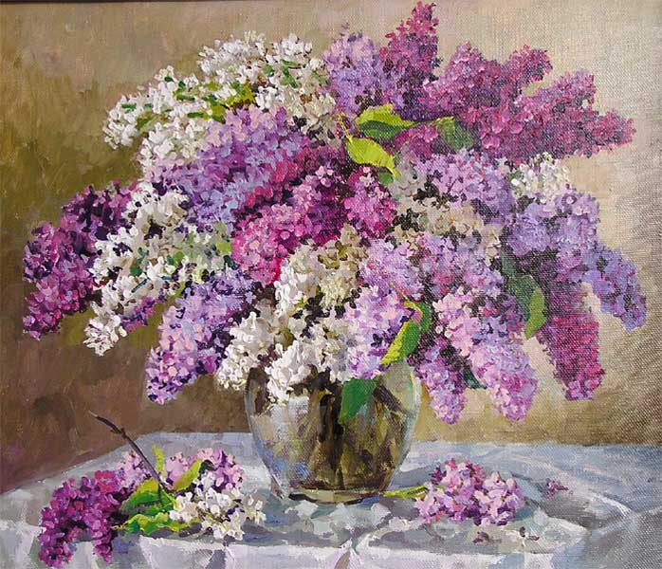
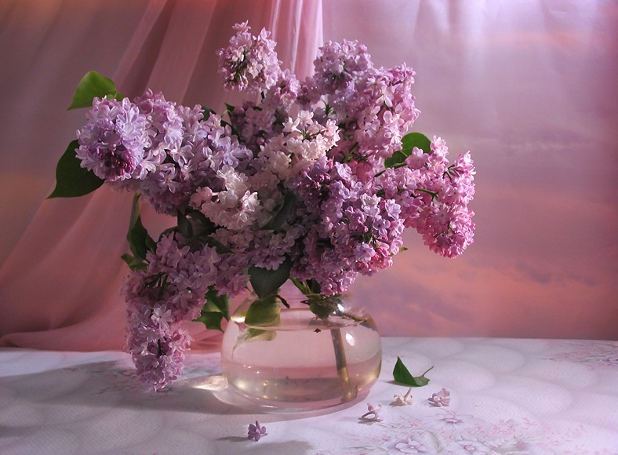
Кодирование изображений
Графическая информация
может быть представлена в
аналоговой и дискретной форме
живописное полотно
цифровая фотография

Slide 3
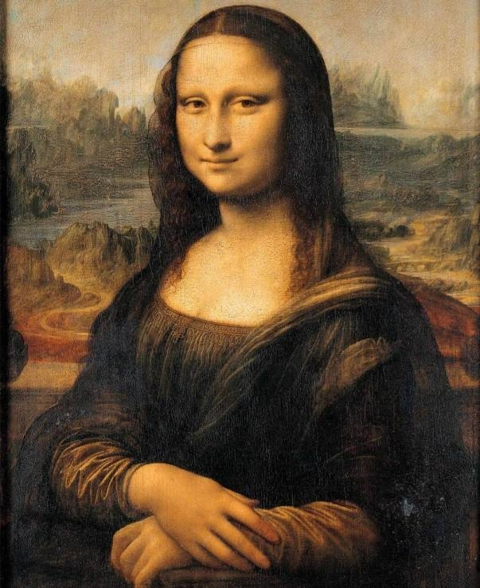
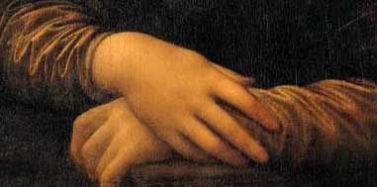
Примером аналогового представления информации может служить живописное полотно,
цвет которого изменяется непрерывно

Slide 4
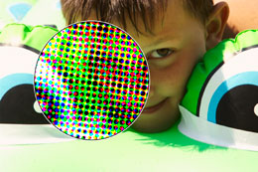
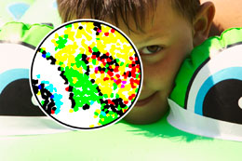
Дискретное изображение состоит
из отдельных точек
лазерный принтер
струйный принтер

Slide 5
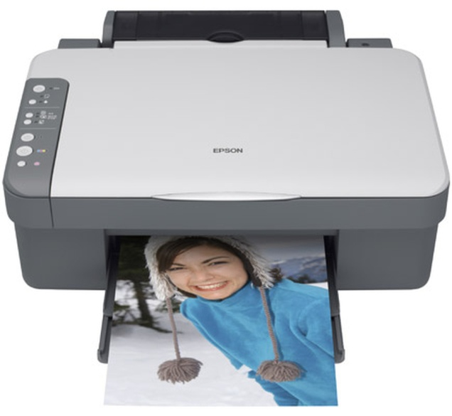
Кодирование изображений
Преобразование изображения из аналоговой (непрерывной) в цифровую (дискретную) форму называется
пространственной дискретизацией
Аналоговая форма
Дискретная форма
Аналоговая форма
сканирование
Дискретная форма
сканирование

Slide 6
Кодирование изображений
СПОСОБЫ ЦИФРОВОГО
КОДИРОВАНИЯ ИЗОБРАЖЕНИЯ
РАСТРОВЫЕ
ВЕКТОРНЫЕ
Создавать и хранить графические объекты в компьютере можно двумя способами – как растровое или как векторное изображение. Для каждого типа изображений используется свой способ кодирования.

Slide 7
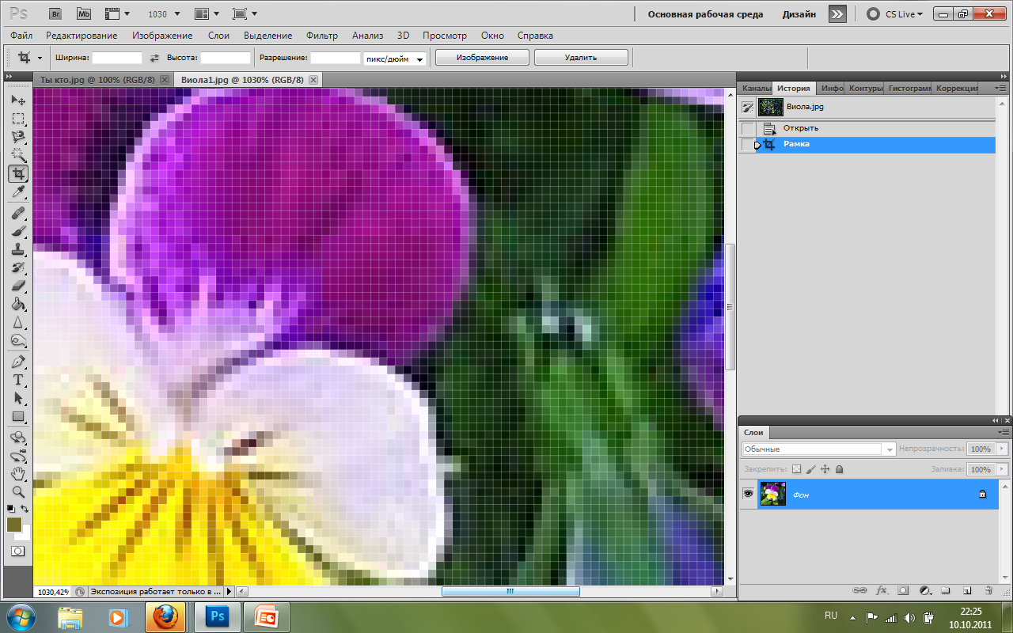
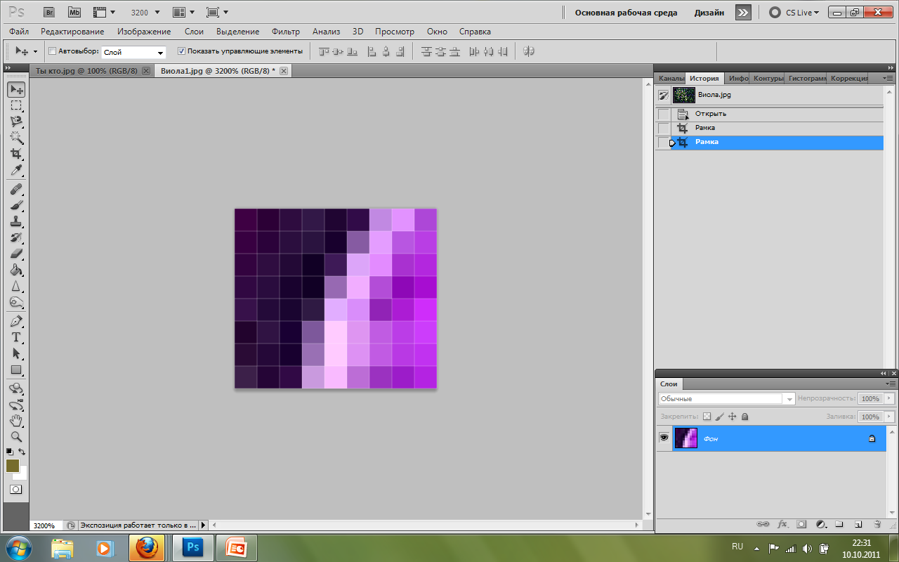
Растровое кодирование
В процессе пространственной дискретизации изображение разбивается на отдельные маленькие фрагменты, точки - пиксели
пиксель

Slide 8

Растровое кодирование
Пиксель (англ. pixel =picture element , элемент рисунка ) – наименьший элемент рисунка для которого можно задать свой цвет.
Растровый рисунок, состоящий из квадратиков-пикселей

Slide 9
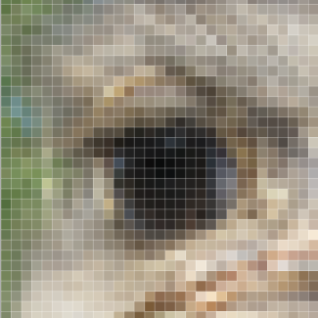
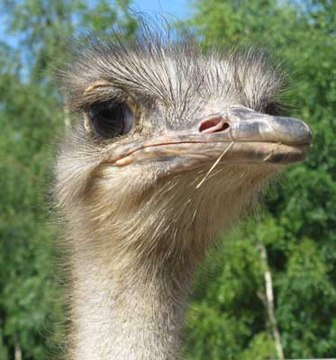
Растровое кодирование
В результате пространственной дискретизации графическая информация представляется в виде растрового изображения.

Slide 10

Растровое кодирование
Разрешающая способность растрового изображения определяется количеством точек по горизонтали и вертикали на единицу длины изображения.

Slide 11
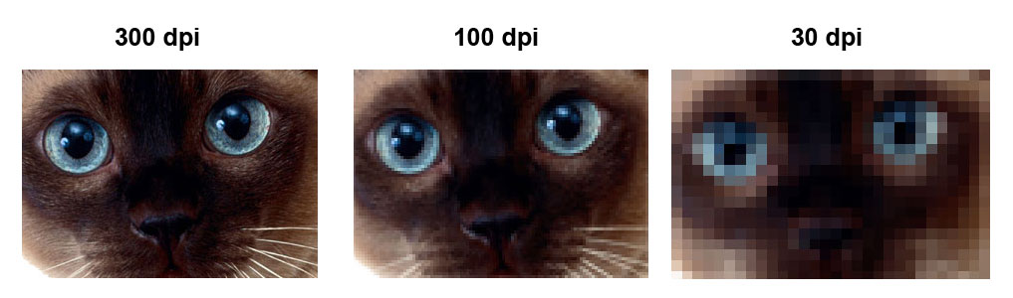
Растровое кодирование
Чем меньше размер точки, тем больше разрешающая способность, а значит, выше качество изображения.
Величина разрешающей способности выражается в dpi
(dot per inch – точек на дюйм), т.е. количество точек в полоске изображения длиной один дюйм (1 дюйм=2,54 см.)

Slide 12
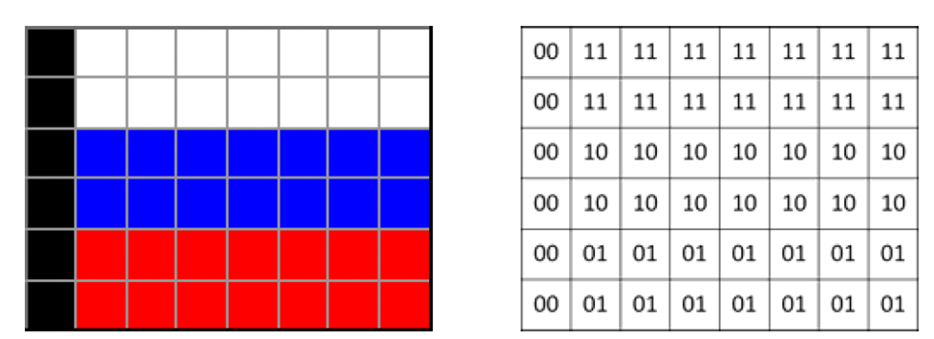
Кодирование цвета
Как определить какой цвет какому коду соответствует?

Slide 13
Кодирование цвета
Количество информации, которое используется для кодирования цвета точки изображения, называется глубиной цвета.
В процессе дискретизации используются различные палитры цветов (наборы цветов, которые могут принять точки изображения).
Количество цветов N в палитре и количество информации I, необходимое для кодирования цвета каждой точки, могут быть вычислены по формуле: N=2
I

Slide 14
Кодирование цвета
Пример:
Для кодирования черно-белого изображения (без градации серого) используются всего два цвета – черный и белый. По формуле N=2 можно вычислить, какое количество информации необходимо, чтобы закодировать цвет каждой точки:
I
I
1
2=2
2=2
I = 1 бит
Для кодирования одной точки черно-белого изображения
достаточно 1 бита.

Slide 15
Кодирование цвета
Глубина цвета и количество цветов в палитре
Глубина цвета, I (битов) | Количество цветов в палитре, N
8 | 2 = 256
16 | 2 = 65 536
24 | 2 = 16 777 216
8
16
24
Зная глубину цвета, можно вычислить количество цветов в палитре.

Slide 16
Кодирование цвета
Растровые изображения на экране монитора
Качество изображения на экране монитора зависит от величин
пространственного разрешения и глубины цвета
определяется как произведение количества строк изображения на количество точек в строке
характеризует количество цветов, которое могут принимать точки изображения
(измеряется в битах)

Slide 17
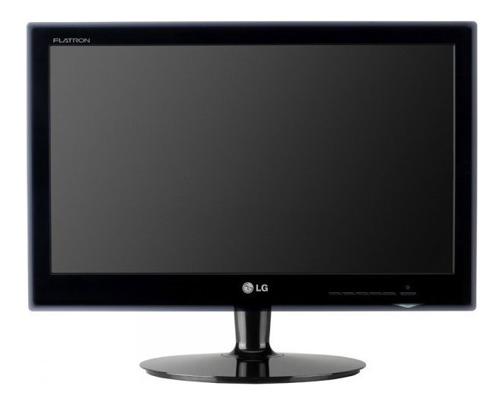
Кодирование цвета
Формирование растрового изображения на экране монитора
Видеопамять
Номер точки | Двоичный код цвета точки
1 | 01010101
2 | 10101010
…..
800 | 11110000
…..
480 000 | 11111111
1 2 3 4 …………….. 800
2
3
600
Всего
480 000 точек
….……….

Slide 18
Кодирование цвета
Для отображения многообразия цветовых оттенков в цифровом виде используются различные цветовые модели. Цветовая модель определяет способ кодирования (представление в цифровом виде) цвета.
Основные цветовые модели:
RGB
CMYK (Cyan Magenta Yellow Key, причем Key означает черный цвет)
HSB
Lab
HSV (Hue, Saturation, Value)
HLS (Hue, Lightness, Saturation)
другие

Slide 19
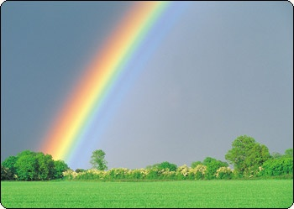
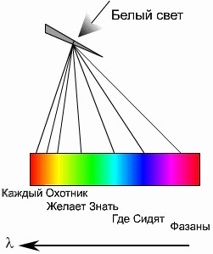
Модель RGB
Белый свет может быть разложен при помощи природных явлений или оптических приборов на различные цвета спектра:
- красный
- оранжевый
- желтый
- зеленый
- голубой
- синий
- фиолетовый

Slide 20
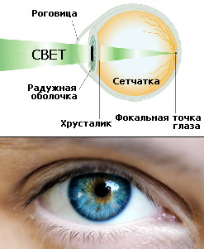
Модель RGB
Человек воспринимает цвет с помощью цветовых рецепторов (колбочек), находящихся на сетчатке глаза.
Колбочки наиболее чувствительны к красному, зеленому и синему цветам.

Slide 21
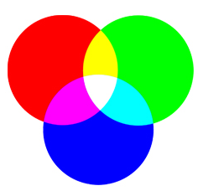
Палитра цветов в системе цветопередачи RGB
В системе цветопередачи RGB палитра цветов формируется путём сложения красного,
зеленого и синего цветов.

Slide 22
Модель RGB
Цвет палитры Color можно определить с помощью формулы:
Color = R + G + В
При этом надо учитывать глубину цвета — количество битов, отводимое в компьютере для кодирования цвета.
Для глубины цвета 24 бита (8 бит на каждый цвет):
0 ≤ R ≤ 255, 0 ≤ G ≤ 255, 0 ≤ B ≤ 255

Slide 23
Модель RGB
Формирование цветов
в системе цветопередачи RGB
Цвет |  | Формирование цвета
Черный |  | Black = 0 + 0 + 0
Белый |  | While = R_{max}+ G_{max}+ B_{max}
Красный |  | Red = R_{max}+ 0 +0
Зеленый |  | Green = 0 + G_{max}+ 0
Синий |  | Blue = 0 + 0 + B_{max}
Голубой |  | Cyan = 0+ G_{max}+ B_{max}
Пурпурный |  | Magenta = R_{max}+ 0 + B_{max}
Желтый |  | Yellow = R_{max}+ G_{max}+ 0
Цвета в палитре RGB формируются путём сложения базовых цветов, каждый из которых может иметь различную интенсивность.

Slide 24
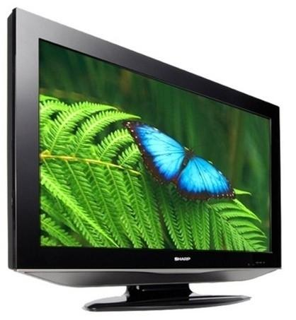
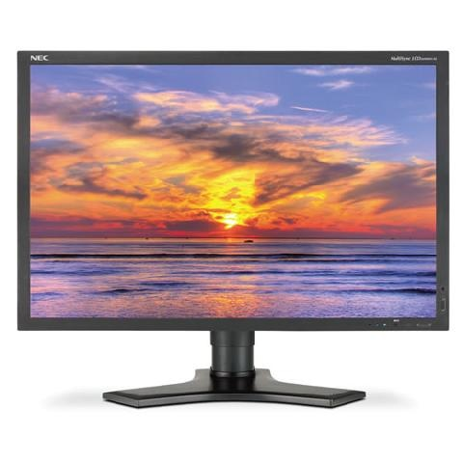
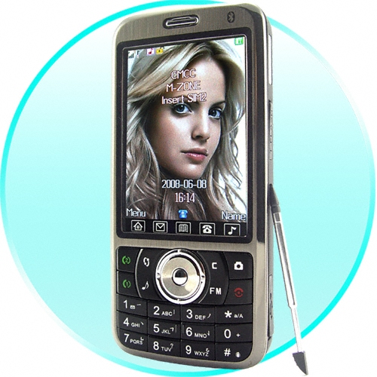
Модель RGB
Система цветопередачи RGB применяется в мониторах компьютеров, в телевизорах и других излучающих свет технических устройствах.

Slide 25
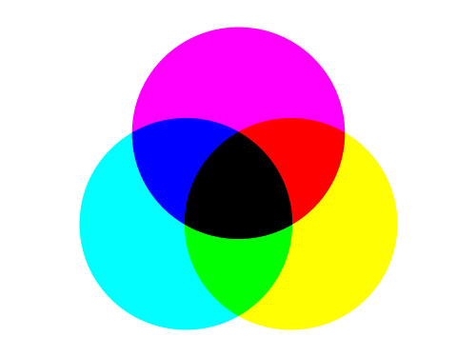
Модель CMYK
В системе цветопередачи CMYK палитра цветов формируется путём наложения голубой, пурпурной, жёлтой и черной красок.

Slide 26
Модель CMYK
Формирование цветов
в системе цветопередачи СMYK
Цвет |  | Формирование цвета
Черный |  | Black = C + M + Y = W – G – B – R = K
Белый |  | While = (C = 0, M = 0, Y = 0)
Красный |  | Red = Y + M = W – G – B = R
Зеленый |  | Green = Y + C = W – R – B = G
Синий |  | Blue = M + C = W – R – G = B
Голубой |  | Cyan = C = W – R = G + B
Пурпурный |  | Magenta = M = W – G = R + B
Желтый |  | Yellow = Y = W – B = R + G
Цвета в палитре CMYK формируются путем вычитания из белого цвета определенных цветов.

Slide 27
Модель CMYK
Цвет палитры Color можно определить с помощью формулы:
Color = С + M + Y
Интенсивность каждой краски задается в процентах: 0% ≤ С ≤ 100%, 0% ≤ М ≤ 100%, 0% ≤ Y ≤ 100%
Смешение трех красок – голубой, желтой и пурпурной – должно приводить к полному поглощению света, и мы должны увидеть черный цвет. Однако на практике вместо черного цвета получается грязно-бурый цвет. Поэтому в цветовую модель добавляют еще один, истинно черный цвет – blaК.
Расширенная палитра получила название CMYK.

Slide 28
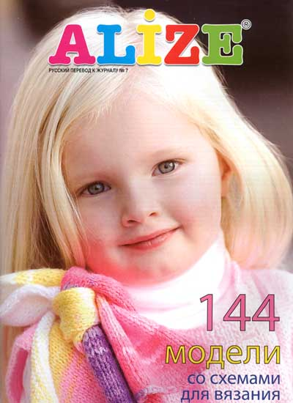
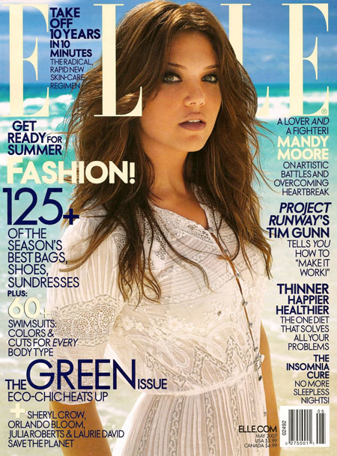
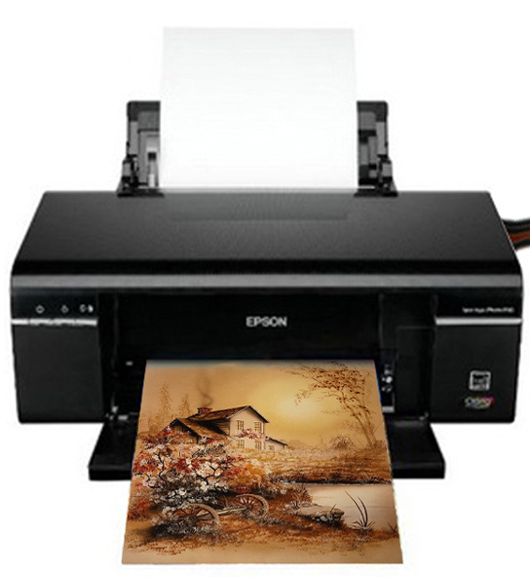
Модель CMYK
Система цветопередачи CMYK применяется
в полиграфии.

Slide 29
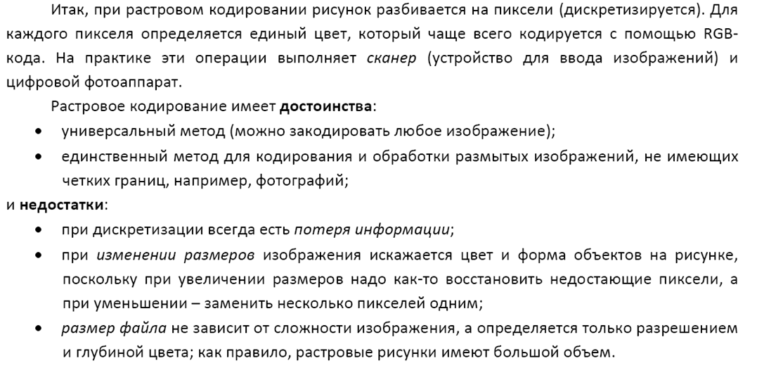
Достоинства и недостатки растрового кодирования

Slide 30
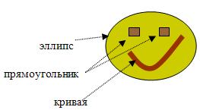
Векторное кодирование изображений
Векторное изображение представляет собой совокупность графических примитивов (точка, линия, многоугольник, эллипс…). Каждый примитив описывается математическими формулами.
Векторный рисунок – рисунок, который закодирован в виде набора простейших геометрических фигур , параметры которых (размеры, координаты вершин, углы наклона, цвет контура и заливки) хранятся в виде чисел.

Slide 31
Векторное кодирование изображений
Достоинством векторной графики является то, что файлы, хранящие векторные графические изображения, имеют сравнительно небольшой объем.
Векторные графические изображения могут быть увеличены или трансформированы без потери качества.

Slide 32

Векторный рисунок
Векторный рисунок можно разложить на части, а затем собрать в целое изображение

Slide 33
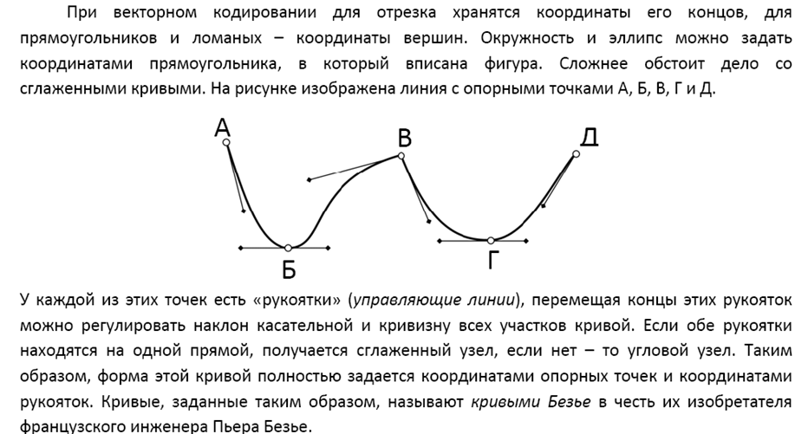
Векторное кодирование изображений

Slide 34
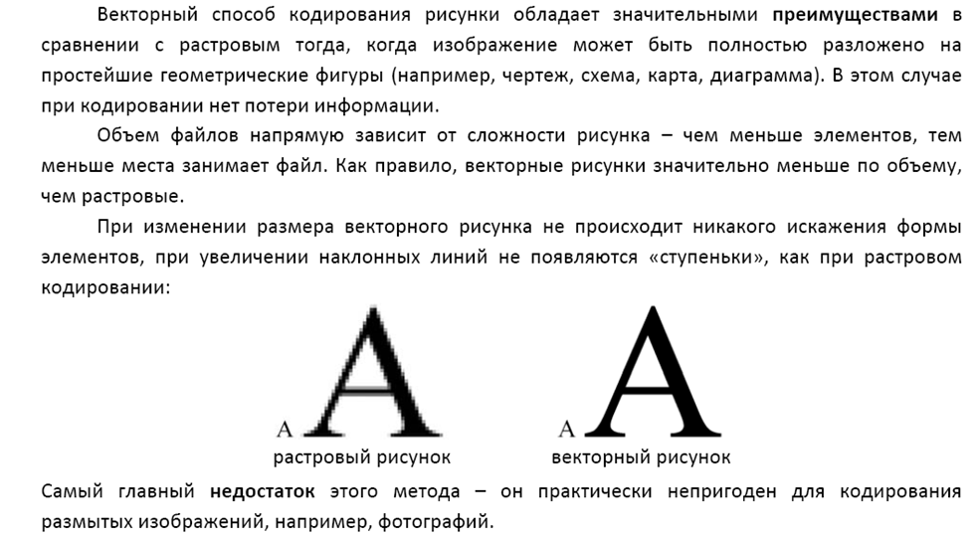

Slide 35
Графические форматы файлов
Форматы графических файлов определяют способ хранения информации в файле (растровый или векторный), а также форму хранения информации (используемый алгоритм сжатия).
Наиболее популярные растровые форматы:
BMP
GIF
JPEG
TIFF
PNG

Slide 36
Графические форматы файлов
TIFF (Tagged Image File Format – формат файлов изображений, снабженных тегами). Этот формат применяется для подготовки изображений к печати в полиграфии, так как позволяет сохранить практически всю информацию о цветах без потерь. Файлы имеют большой размер и неудобны для передачи по сети Internet. Расширение файлов TIF или TIFF.
JPEG (Joint Photography Expert Group). Формат создавался специально для передачи изображений по сети. Он имеет встроенный мощный алгоритм сжатия данных. Сжатие происходит c потерями за счет выбрасывания мелких деталей. Формат подходит для хранения фотографий, имеющих большие размеры. Расширение файла записывается JPEG или JPG.

Slide 37
Графические форматы файлов
GIF (Graphic Interchange Format -«формат обмена графическими данными»). Файл в данном формате сохраняется без потерь, с достаточно большой степенью сжатия. Позволяет хранить анимированные изображения. Максимальное число цветов, которое будет содержать изображение, сохраненное в этом формате – 256. В настоящее время GIF-анимация постепенно уступает место технологии Flash. Но GIF файлы широко используются для создания рекламных анимированных баннеров
PNG (Portable Network Graphics). Сравнительно новый (1995 г.) формат хранения изображений для публикации в Internet. Поддерживаются три типа изображений – цветные с глубиной цвета 8 или 24 бита и черно-белое с градацией 256 оттенков серого. Сжатие данных происходит практически без потерь.

Slide 38
Форматы векторных файлов
Наиболее популярные векторные форматы:
EPS (Encapsulated PostScript
GIFWMF (Windows MetaFile)
PDF (Portable Document Format)

Slide 39
Форматы векторных файлов
EPS (Encapsulated PostScript). Формат описания векторных и растровых изображений на языке PostScript фирмы Adobe (расширение имени файла . EPS). В файле могут одновременно храниться векторная и растровая графика, шрифты, параметры калибровки оборудования и т.д. Но экранная копия лишь в общих чертах отображает реальное изображение, что является недостатком EPS. Действительное изображение можно увидеть лишь на выходе выводного устройства с помощью специальных программ просмотра или после преобразования в формат PDF в приложении Acrobat Reader.

Slide 40
Форматы векторных файлов
WMF (Windows MetaFile) – формат хранения векторных изображений операционной системы Windows (расширение файла .WMF). Поддерживается всеми приложениями этой системы. Однако, отсутствие средств для работы со стандартными цветовыми палитрами, принятыми в полиграфии, ограничивает его применение.
PDF (Portable Document Format). Формат описания документов, разработанный фирмой Adobe. Формат в основном предназначен для хранения документа целиком. Формат является аппаратно-независимым, поэтому вывод изображения допустим на любых устройствах – от монитора до фотоэкспонирующего устройства. Мощный алгоритм сжатия обеспечивает компактность файлов и их высокое качество

Slide 41
Форматы векторных файлов
EPS (Encapsulated PostScript). Формат описания векторных и растровых изображений на языке PostScript фирмы Adobe (расширение имени файла . EPS). В файле могут одновременно храниться векторная и растровая графика, шрифты, параметры калибровки оборудования и т.д. Но экранная копия лишь в общих чертах отображает реальное изображение, что является недостатком EPS. Действительное изображение можно увидеть лишь на выходе выводного устройства с помощью специальных программ просмотра или после преобразования в формат PDF в приложении Acrobat Reader.

